Slide 1
Никитина Людмила Николаевна Муниципальное общеобразовательное учреждение «Средняя общеобразовательная школа № 2 г. Ершова Саратовской области» 2012-2013 учебный год

Slide 2
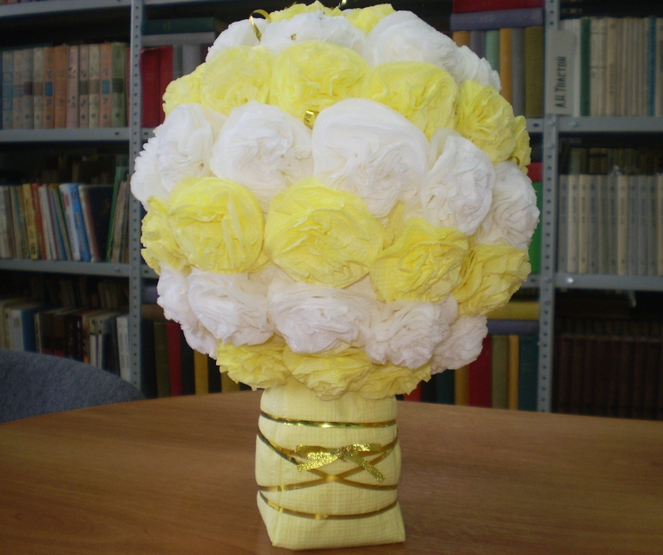
Объёмная аппликация
ДЕРЕВО
СЧАСТЬЯ

Slide 3
Цели занятия: 1. Обучающие: - Закрепление знаний о технологии работы с инструментами; - Практическое развитие умений и навыков работы при создании объёмных фигурок. 2. Воспитательные: - воспитывать аккуратность, усидчивость; - вырабатывать навыки совместной работы; - умение слушать, коммуникабельность, аккуратность, активность. 3. Развивающие: - способствовать развитию творческого потенциала; - расширять представления обучающихся о данной технике, повышать интерес к её изучению; - развивать у учащихся навыки и умения работы с бумагой, глазомер, мелкую моторику рук ; - способствовать развитию кругозора, развитию мышления, внимания и воображения. Тип занятия - комбинированный Вид занятия - групповая проектная деятельность, проблемно-познавательный диалог, ИКТ – иллюстрация способов деятельности через презентацию,практическая работа Используются технологии-объяснительно иллюстрированного обучения, информационная, компьютерные (презентация), здоровосберегающие.

Slide 4
План занятия 1. Организационный момент 1-2 минуты 2. Подготовительный этап: закрепление основных знаний 5-7 минут 3. Основной этап практическая работа 70 минут «Изготовление объёмной фигуры дерево счастья» 4. Итоги занятия, фотографирование воспитанников с готовыми работами 5-10 минут

Slide 5
Оборудование: для учителя: образец целый и в деталях объемной аппликации «Дерево счастья», бумажные салфетки, картон, ножницы, клей, воздушный шар, стиплер, бумажные полоски, мультимедиа. для учащихся: цветной картон, бумажные полоски, клей, ножницы, бумажные салфетки, воздушный шар, клеенка, салфетка, подарочные визитки с адресом сайта.

Slide 6
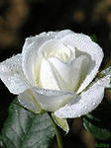
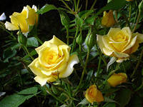

Slide 7
Кроссворд
 |  |  | 1
 | 2
 |  | 3
 |  |  | 4
 |  | 6
 |  | 7

Slide 8
Кроссворд
 |  |  | 1 | п | о | л | о | с | к | а
 | 2 | к | а | р | т | о | н
 |  | 3 | к | а | р | а | н | д | а | ш
 |  |  | 4 | в
н | о | ж | н | и | ц | ы
 |  | 6 | к | л | е | й
 |  | 7 | с | а | л | ф | е | т | к | а

Slide 9
Техника безопасности Правила безопасности при работе с клеем - Перед работой с клеем нужно застелить стол или парту клеенкой; Бери то количество клея, которое требуется для выполнения работы на данном этапе - Постарайтесь, чтобы клей не попадал на одежду, лицо и особенно в глаза; Излишки клея убирай мягкой тряпочкой или салфеткой, осторожно прижимая её. - Если вдруг клей все же попадет в глаза, срочно вымойте руки и промойте глаза теплой водой; - После работы клей плотно закройте, уберите; - Обязательно вымойте руки и кисточку.

Slide 10
Правила безопасности при работе с ножницами - Не держи ножницы концами вверх. - Не работай с ножницами с ослабленными шарнирами креплений. - Не режь ножницами на ходу. - Не подходи к товарищу во время резания. - Не оставляй ножницы в открытом виде. - Передавай ножницы только в закрытом виде кольцами вперед. - Клади ножницы на стол так, чтобы они не свешивались за край стола. - При вырезании детали поворачивай деталь по ходу часовой стрелки.

Slide 11
Правила рабочего человека - Прежде чем начать работу приготовь свое рабочее место правильно. - Во время работы содержи свое место в порядке: где взял – туда и положи - Всегда думай, как сделать работу лучше: экономь материалы, береги инструменты. - Кончил работу, убери свое место быстро и аккуратно. - Работайте дружно.

Slide 12
Последовательность выполнения работы:
Для создания нашего дерева нам потребуется шар-основа, его можно купить в специализированном магазине. Но не у всех есть такая возможность, поэтому мы сделаем его своими руками. Для этого надуваем круглый воздушный шарик

Slide 13
Берем клей ПВА и салфетки

Slide 14
Вместо клея ПВА можно приготовить клейстер из крахмала или муки. Далее режем, либо рвем, салфетки на маленькие кусочки и намазываем клеем

Slide 15
Начинаем обклеивать наш шарик

Slide 16
Место, где шарик связан, оставляем не заклеенным. После того как обклеили первый слой, даем ему высохнуть, и затем клеим следующий. В итоге у нас должно получиться пять таких слоев

Slide 17
Затем протыкаем воздушный шарик иголкой и достаем его
Обязательно убедитесь, что клей хорошо высох, иначе шар деформируется.

Slide 18
Теперь приступим к изготовлению розочек. Для этого берем салфетку и складываем ее два раза пополам

